Slide 1
System oceny i kryteria wyboru projektów w ramach Działania 6.3.2 Podmioty Ekonomii Społecznej Konkurs numer: RPPM.06.03.02-IZ.00-22-001/16
Gdańsk, 19.04.2016r.
Regionalny Program Operacyjny Województwa Pomorskiego na lata 2014-2020

Slide 2
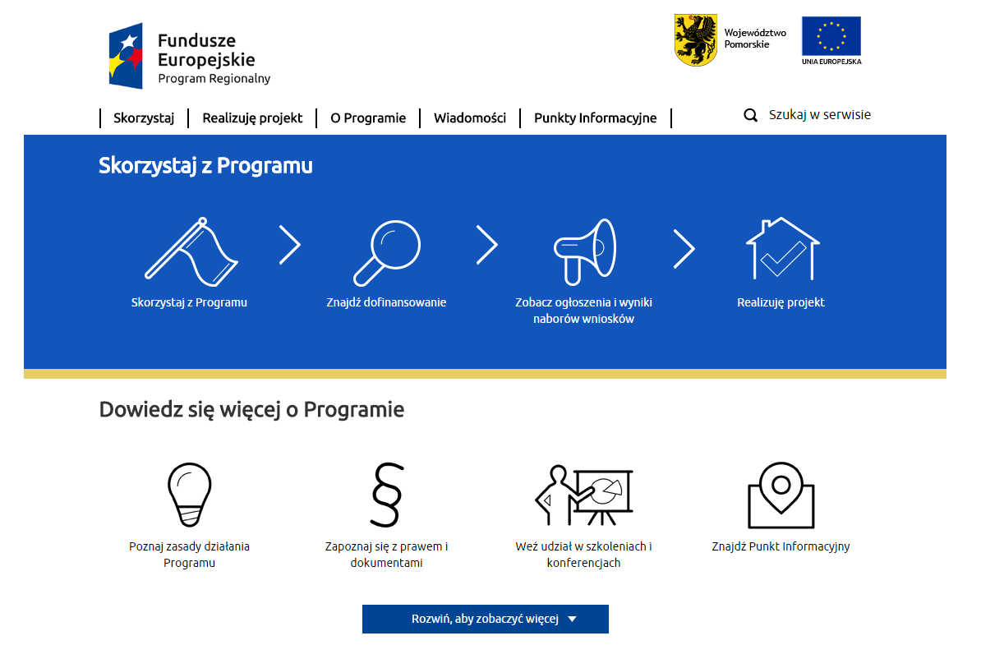
Regionalny Program Operacyjny Województwa Pomorskiego na lata 2014-2020
Kluczowe dokumenty www.rpo.pomorskie.eu
Regulamin konkursu
SZOOP i Zasady Wdrażania RPO WP

Slide 3
Regionalny Program Operacyjny Województwa Pomorskiego na lata 2014-2020
ZŁOŻENIE WNIOSKU
O DOFINANSOWANIE
WERYFIKACJA WYMOGÓW FORMALNYCH
OCENA FORMALNA
OCENA MERYTORYCZNA
OCENA WYKONALNOŚCI
OCENA STRATEGICZNA
I i II STOPNIA
ROZSTRZYGNIĘCIE KONKURSU (ZWP)

Slide 4
Regionalny Program Operacyjny Województwa Pomorskiego na lata 2014-2020
PROCES OCENY I WYBORU PROJEKTÓW – orientacyjne ramy czasowe
14 dni | 30 dni | 45 dni | 30 dni | 30 dni
WERYFIKACJA WYMOGÓW FORMALNYCH | OCENA FORMALNA | OCENA WYKONALNOŚCI | OCENA STRATEGICZNA I STOPNIA | OCENA STRATEGICZNA II STOPNIA
 |  |  | + 30 dni NEGOCJACJE
OCENA MERYTORYCZNA

Slide 5
Regionalny Program Operacyjny Województwa Pomorskiego na lata 2014-2020
WYBRANE ELEMENTY OCENY FORMALNEJ
Termin składania wniosków: od 26 kwietnia do 13 maja 2016
Planowany termin rozstrzygnięcia konkursu: do 31 października 2016
Forma składania:
papierowa – poprzez wysłanie wniosku w GWA i dostarczenie 2 egzemplarzy do DEFS (suma kontrolna wysłanego wniosku w GWA oraz dostarczonego w wersji papierowej musi być tożsama)
LUB
elektroniczna – poprzez wysłanie wniosku w GWA i za pomocą ePUAP (suma kontrolna wysłanego wniosku w GWA oraz przesłanego przez ePUAP musi być tożsama)
Uwaga: wysłanie wniosku tylko w GWA nie jest równoważne z jego złożeniem

Slide 6
Regionalny Program Operacyjny Województwa Pomorskiego na lata 2014-2020
WERYFIKACJA WYMOGÓW FORMALNYCH
W trakcie weryfikacji wymogów formalnych sprawdzeniu podlegać będzie:
kompletność wypełnienia formularza wniosku o dofinansowanie projektu;
kompletność załączników;
kompletność podpisów i pieczęci
zgodność sumy kontrolnej
czytelność wniosku i załączników
Weryfikacja wymogów formalnych:
nie stanowi etapu oceny projektów
nie podlega procedurze odwoławczej

Slide 7
Regionalny Program Operacyjny Województwa Pomorskiego na lata 2014-2020
WERYFIKACJA WYMOGÓW FORMALNYCH
W przypadku braków formalnych wnioskodawca może uzupełnić wniosek:
w terminie nie krótszym 7 dni kalendarzowych
wyłącznie we wskazanym zakresie
W przypadku niezłożenia przez wnioskodawcę uzupełnienia lub złożenia uzupełnienia niezgodnego ze wskazanym zakresem w wyznaczonym terminie lub złożenie po upływie wyznaczonego terminu, wniosek o dofinansowanie projektu zostaje pozostawiony bez rozpatrzenia, o czym wnioskodawca jest informowany pisemnie.
Wnioski o dofinansowanie projektu zweryfikowane pozytywnie pod względem spełniania wymogów formalnych przekazywane są do oceny, bez konieczności informowania o tym wnioskodawcy.

Slide 8
Regionalny Program Operacyjny Województwa Pomorskiego na lata 2014-2020
OCENA FORMALNA
Rodzaj kryteriów
formalne
Grupa kryteriów
dopuszczalności
A. Podstawowe
B. Specyficzne
A.1 do A.11
B.1 Efekty działania OWES
!
ma charakter dopuszczalności – brak możliwości składania wyjaśnień bądź uzupełnień, z wyjątkiem poprawy w zakresie oczywistej omyłki
jest oceną zero – jedynkową (z przypisanymi wartościami logicznymi Tak/Nie)

Slide 9
Regionalny Program Operacyjny Województwa Pomorskiego na lata 2014-2020
WYBRANE ELEMENTY OCENY FORMALNEJ
A.1. Poprawność złożenia wniosku:
czy został złożony w terminie tj. 26.04.2016 r. – 13.05.2016 r.
w miejscu wskazanym w regulaminie konkursu: Departament Europejskiego Funduszu Społecznego, Urzędu Marszałkowskiego Województwa Pomorskiego (oraz czy dokumenty zostały sporządzone w języku polskim).
A.2. Zgodność z celem szczegółowym RPO WP oraz profilem Działania:
- typ projektu (pkt.2.2 regulaminu konkursu)
Projekty realizowane poprzez łączne zastosowanie następujących typów usług:
Usługi animacji lokalnej
Usługi rozwoju ekonomii społecznej(usługi inkubacyjne)
Usługi wsparcia istniejących podmiotów ekonomii społecznej, służące ich profesjonalizacji, obejmujące…..

Slide 10
Regionalny Program Operacyjny Województwa Pomorskiego na lata 2014-2020
WYBRANE ELEMENTY OCENY FORMALNEJ
A.2. Zgodność z celem szczegółowym RPO WP oraz profilem Działania:
obszar realizacji projektu (subregion słupski, południowy, nadwiślański)
- grupa docelowa:
Podmioty ekonomii społecznej,
Przedsiębiorstwa społeczne,
Podmioty, o których mowa w art.4 ust.2 pkt 2,3 ustawy o spółdzielniach socjalnych,
Osoby fizyczne, w szczególności osoby zagrożone ubóstwem lub wykluczeniem społecznym
!
Jeden projekt obejmuje wyłącznie jeden subregion i wszystkie jego powiaty

Slide 11
Regionalny Program Operacyjny Województwa Pomorskiego na lata 2014-2020
A.2. Zgodność z celem szczegółowym RPO WP oraz profilem Działania:
wskaźniki monitorowania określone w RPO WP
wskaźnik produktu (obligatoryjny),
Liczba podmiotów ekonomii społecznej objętych wsparciem,
Liczba osób zagrożonych ubóstwem lub wykluczeniem społecznym objętych wsparciem,
Liczba grup inicjatywnych, które w wyniku działalności OWES wypracowały założenia, co do utworzenia podmiotu ekonomii społecznej ( w ciągu roku min.15),
Liczba środowisk, które w wyniku działalności OWES przystąpiły do wspólnej realizacji przedsięwzięcia mającego na celu rozwój ekonomii społecznej ( w ciągu roku min.2)
Wnioskodawca musi określić wartości wszystkich poniższych wskaźników produktu i rezultatu bezpośredniego.
.
.

Slide 12
Regionalny Program Operacyjny Województwa Pomorskiego na lata 2014-2020
wskaźnik rezultatu bezpośredniego (obligatoryjne):
Liczba miejsc pracy utworzonych w przedsiębiorstwach społecznych,
Liczba osób zagrożonych ubóstwem lub wykluczeniem społecznym pracujących po opuszczeniu programu (łącznie z pracującymi na własny rachunek),
Liczba miejsc pracy utworzonych w wyniku działalności OWES dla osób wskazanych w def. przedsiębiorstwa społecznego ( w ciągu roku śr.min.25),
Liczba organizacji pozarządowych prowadzących działalność odpłatną pożytku publicznego lub działalność gospodarczą utworzonych w wyniku działalności OWES ( w ciągu śr. roku min.8),
Liczba miejsc pracy w przeliczeniu na pełne etaty utworzonych w wyniku działalności OWES we wspartych przedsiębiorstwach społecznych ( w ciągu roku śr. min.15),
Procent wzrostu obrotów przedsiębiorstw społecznych objętych wsparciem ( w ciągu roku śr.min.5),

Slide 13
Regionalny Program Operacyjny Województwa Pomorskiego na lata 2014-2020
wskaźniki horyzontalne (obligatoryjnie):
Liczba obiektów dostosowanych do potrzeb osób z niepełnosprawnościami
Liczba osób objętych szkoleniami / doradztwem w zakresie kompetencji cyfrowych
Liczba projektów, w których sfinansowano koszty racjonalnych usprawnień dla osób z niepełnosprawnościami
Wnioskodawca musi określić wartości wszystkich powyższych wskaźników horyzontalnych. Jeśli nie przewiduje się działań skutkujących osiągnieciem danego wskaźnika należy zostawić domyśla wartość „0”
.
.

Slide 14
Regionalny Program Operacyjny Województwa Pomorskiego na lata 2014-2020
A.3. Kwalifikowalność wnioskodawcy oraz partnerów:
spełnienie warunków określonych w RPO WP, doprecyzowanych w SzOOP i regulaminie konkursu
Podmioty, które mogą przystąpić do konkursu (pkt. 1.8 regulaminu konkursu- OWES)
O dofinansowanie projektu mogą ubiegać się podmioty prowadzące Ośrodki Wsparcia Ekonomii Społecznej,
z zastrzeżeniem, że umowa o dofinansowanie projektu podpisana zostanie wyłącznie z OWES posiadającymi akredytację.
.
.

Slide 15
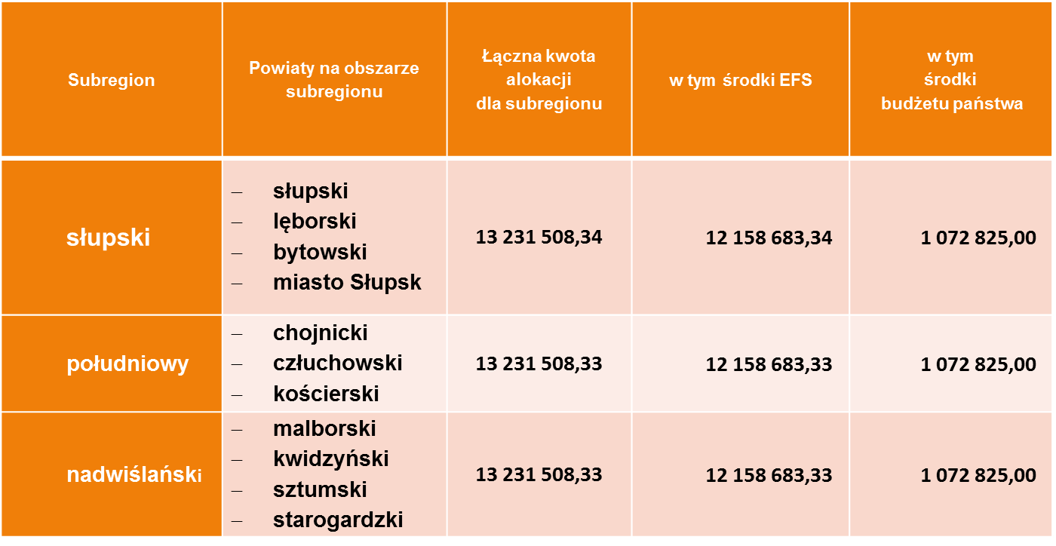
Regionalny Program Operacyjny Województwa Pomorskiego na lata 2014-2020
A.5. Kwalifikowalność wartości projektu (jeśli dotyczy):
- min 500.000 PLN

Slide 16
Regionalny Program Operacyjny Województwa Pomorskiego na lata 2014-2020
A.6. Kwalifikowalność okresu realizacji projektu:
Projekt może być realizowany w okresie od 01 stycznia 2016 jednak nie wcześniej niż od dnia otrzymania przez OWES akredytacji ministra właściwego ds. zabezpieczenia społecznego Minimalny okres realizacji projektu wynosi pełnych 60 miesięcy (np.15.10.2016-15.10.2021) przy czym realizacja projektu musi rozpocząć się w 2016 roku - zgodność z okresem kwalifikowania wydatków wynikających z zasad
przyznawania pomocy publicznej
- projekt niezakończony (art. 65 rozporządzenia ogólnego).
Notes:
Dotacja i wsparcie pomostowe – pomoc de minimis

Slide 17
Regionalny Program Operacyjny Województwa Pomorskiego na lata 2014-2020
WYBRANE ELEMENTY OCENY FORMALNEJ
A.8. Montaż finansowy projektu: zgodność max % poziomu dofinansowania projektu z SzOOP i regulaminem konkursu
Poziom dofinansowania wydatków kwalifikowalnych projektu wynosi:
ze środków EFS - 85%,
krajowy wkład publiczny (budżet państwa) - 15%, przy czym kwota dofinansowania z budżetu państwa dotyczy wyłącznie kwoty przeznaczonej we wniosku o dofinansowanie projektu na udzielenie dotacji na tworzenie nowych miejsc pracy w podmiotach ekonomii społecznej.
Wkład własny beneficjenta wynosi 15% wartości projektu pomniejszonej o wartość dotacji na tworzenie nowych miejsc pracy w podmiotach ekonomii społecznej.
!
Dopuszczalny poziom dofinansowania ( EFS + budżet państwa) z SzOOP to 95 %

Slide 18
Regionalny Program Operacyjny Województwa Pomorskiego na lata 2014-2020
A.10. Zgodność z politykami horyzontalnymi UE:
- zgodność projektu w zakresie: promowania zrównoważonego rozwoju, równości szans i niedyskryminacji oraz równości szans kobiet i mężczyzn (standard minimum)
A.11. Zgodność z wymaganiami formalno-prawnymi (jeśli dotyczy):
zgodność ze specyficznymi wymaganiami wskazanymi w UP, RPO WP, SzOOP oraz regulaminie konkursu (np. Standardy realizacji wsparcia… łącznie z załącznikami)
.
Notes:
Cross- bez zakupu nieruchomości

Slide 19
Regionalny Program Operacyjny Województwa Pomorskiego na lata 2014-2020
Kryterium dopuszczalności specyficzne dla niniejszego konkursu to kryterium efektów działania OWES:
A) dla usług animacji lokalnej (usług animacyjnych) i usług rozwoju ekonomii społecznej (usług inkubacyjnych):
- wskaźnik 1: liczba grup inicjatywnych, które w wyniku działalności OWES wypracowały założenia co do utworzenia podmiotu ekonomii społecznej - w ciągu roku średnio minimum 15,
- wskaźnik 2: liczba środowisk, które w wyniku działalności OWES, przystąpiły do wspólnej realizacji przedsięwzięcia mającego na celu rozwój ekonomii społecznej - w ciągu roku średnio minimum 2,
- wskaźnik 3: liczba miejsc pracy utworzonych w wynik u działalności OWES dla osób, wskazanych w definicji przedsiębiorstwa społecznego - w ciągu roku średnio minimum 25,
.
Notes:
Cross- bez zakupu nieruchomości

Slide 20
Regionalny Program Operacyjny Województwa Pomorskiego na lata 2014-2020
- wskaźnik 4: liczba organizacji pozarządowych prowadzących działalność odpłatną pożytku publicznego lub działalność gospodarczą utworzonych w wyniku działalności OWES - w ciągu roku średnio minimum 8.
dla usług wsparcia istniejących przedsiębiorstw społecznych (usług biznesowych):
- wskaźnik 5: liczba miejsc pracy w przeliczeniu na pełne etaty, utworzonych w wyniku działalności OWES we wspartych przedsiębiorstwach społecznych - w ciągu roku średnio minimum 15,
- wskaźnik 6: procent wzrostu obrotu przedsiębiorstw społecznych objętych wsparciem - w ciągu roku średnio minimum 5.
.
Notes:
Cross- bez zakupu nieruchomości

Slide 21
Regionalny Program Operacyjny Województwa Pomorskiego na lata 2014-2020
OCENA FORMALNA- podsumowanie
POZYTYWNA
ZAKWALIFIKOWANIE DO OCENY MERYTORYCZNEJ
NEGATYWNA
NIESPEŁNIENIE KTÓREGOKOLWIEK Z KRYTERIÓW
ODRZUCENIE – MOŻLIWOŚĆ WNIESIENIA PROTESTU
SPEŁNIENIE WSZYSTKICH KRYTERIÓW
UMIESZCZENIE NA LIŚCIE WNIOSKÓW NA STRONIE RPO WP 2014-2020 www.rpo.pomorskie.eu

Slide 22
Regionalny Program Operacyjny Województwa Pomorskiego na lata 2014-2020
OCENA MERYTORYCZNA
kryteria wykonalności
zero-jedynkowa (z przypisanymi wartościami logicznymi Tak/Nie)
warunkowa (mogą zostać uznane za spełnione warunkowo)
strategiczna
I stopnia
i negocjacje
ma charakter punktowy
maksymalna liczba punktów do zdobycia to 116
Wymagane minimum to 58 pkt
strategiczna
II stopnia
ma charakter porównawczy
maksymalna liczba punktów do zdobycia to 40
Notes:
Ocena kryteriów wykonalności – polega na weryfikacji zasadności wewnętrznej logiki projektu w odniesieniu do zakresu rzeczowego, założeń finansowych oraz potencjału instytucjonalnego W/P
Strategiczna I stopnia – polega na ocenie stopnia wpisywania się projektu w cele i założenia praz preferencji określone dla działania , wynikające bezpośrednio z treści RPO WP i UP.

Slide 23
Regionalny Program Operacyjny Województwa Pomorskiego na lata 2014-2020
OCENA MERYTORYCZNA – kryteria wykonalności
Grupa kryteriów | Obszar kryteriów | Nazwa kryterium
wykonalności | A. Wykonalność rzeczowa projektu | A.1. Wykonalność rzeczowa projektu (objęte oceną warunkową): realizacja zaplanowanych w projekcie zadań w określonym terminie - osiągnięcie założonych rezultatów poprzez zaplanowane zadania trafne określenie zidentyfikowanego ryzyka i sposobów jego ograniczania w kontekście osiągania rezultatów projektu adekwatność zastosowanych wskaźników monitoringowych do wybranego typu projektu, zadań i rezultatów zgodność sposobu realizacji projektu z przepisami prawa odpowiednimi dla wybranych form wsparcia zgodność z odpowiednimi wytycznymi horyzontalnymi i programowymi oraz standardami wsparcia określonymi w wezwaniu/regulaminie konkursu

Slide 24
Regionalny Program Operacyjny Województwa Pomorskiego na lata 2014-2020
Kryteria | Obszar | Nazwa kryterium
wykonalności | B. Wykonalność finansowa projektu | B.1. Poprawność sporządzenia budżetu ( objęte oceną warunkową): - poprawność sporządzenia budżetu zgodnie z Instrukcją wypełniania wniosku...
 |  | B.2. Niezbędność planowanych wydatków na realizację projektu (kryterium objęte oceną warunkową): - sprawdzenie czy wydatki wynikają bezpośrednio z zakresu zadań - sprawdzenie czy wydatki przyczyniają się do osiągnięcia rezultatów
wykonalności | B. Wykonalność finansowa projektu | B.3. Racjonalność i efektywność planowanych wydatków (objęte oceną warunkową): - odniesienie do zakresu rzeczowego projektu i czasu jego realizacji - zgodność ze stawkami rynkowymi i/lub taryfikatorem wydatków - możliwie najkorzystniejsze efekty przy określonych nakładach finansowych - adekwatność wydatków do planowanych rezultatów
 |  | B.4. Kwalifikowalność wydatków (kryterium NIE OBJĘTE oceną warunkową): - zgodność wydatków z Wytycznymi w zakresie kwalifikowania wydatków w ramach EFRR, EFS i FS na lata 2014-2020 oraz Wytycznymi dotyczącymi kwalifikowalności wydatków w ramach RPO WP 2014-2020

Slide 25
Regionalny Program Operacyjny Województwa Pomorskiego na lata 2014-2020
Grupa | Obszar | Nazwa kryterium
wykonalności | C. Wykonalność instytucjonalna projektu | C.1.Potencjał finansowy wnioskodawcy/partnera (objęte oceną warunkową) - Planowane roczne wydatki ujęte w budżecie projektu są równe lub mniejsze w odniesieniu do przychodów wnioskodawcy (lub łącznie wnioskodawcy i partnera/ów) za ostatni zamknięty rok obrotowy - uwzględniając w projekcie obroty partnera/-ów, obroty wnioskodawcy stanowią co najmniej 50% rocznych wydatków ujętych w budżecie
 |  | C.2. Zasoby techniczne wnioskodawcy/partnera (objęte oceną warunkową): - niezbędność wykazanego sprzętu, wyposażenia i lokali użytkowych do prawidłowej realizacji wsparcia na rzecz grupy docelowej i osiągnięcia rezultatów i zgodność z budżetem projektu.
 |  | C.3. Sposób zarządzania projektem (objęte oceną warunkową): adekwatność zakresów obowiązków - adekwatność kwalifikacji i kompetencji osób zajmujących dane stanowisko do zakresu obowiązków czy przyjęta metodyka i/lub struktura zarządzania projektem zapewnia prawidłową jego realizację zasady i narzędzia kontroli i monitoringu umożliwią zapewnienie właściwej oceny i kontroli realizacji harmonogramu, budżetu i wskaźników projektów oraz zarządzanie zidentyfikowanym ryzykiem w poszczególnych zadaniach

Slide 26
Regionalny Program Operacyjny Województwa Pomorskiego na lata 2014-2020
OCENA MERYTORYCZNA – kryteria wykonalności: podsumowanie
KRYTERIA WYKONALNOŚCI
SPEŁNIONE
WSZYSTKIE KRYTERIA
NIESPEŁNIONE
KRYTERIUM KWALIFIKOWALNOŚCI WYDATKÓW
POZYTYWNA OCENA
WARUNKOWO SPEŁNIONE
KTÓREKOLWIEK Z KRYTERIÓW SPEŁNIONE WARUNKOWE
WARUNKOWO POZYTYWNA OCENA
NEGOCJACJE (PO OCENIE STRATEGICZNEJ I STOPNIA)
NEGATYWNA OCENA

Slide 27
Regionalny Program Operacyjny Województwa Pomorskiego na lata 2014-2020
OCENA MERYTORYCZNA – kryteria strategiczne I stopnia
Grupa | Obszar | Nazwa kryterium
strategiczne | A. Wkład projektu w realizację Programu | A.1. Profil projektu na tle zapisów Programu: - skierowanie projektu do osób, które bez udziału w nim mają najmniejszą szansę na rozwiązanie lub zniwelowanie zidentyfikowanych problemów (charakterystyka grupy docelowej)
 |  | A.2. Potrzeba realizacji projektu: - istota i waga zidentyfikowanego problemu/-ów w powiązaniu ze specyficznymi cechami grupy docelowej objętej wsparciem w projekcie w kontekście wskazanych danych i źródeł jego/ich pochodzenia (problemy grupy docelowej, dane i ich źródła pochodzenia).
 |  | A.3. Trwałość rezultatów: - osiągnięcie odpowiednich celów szczegółowych RPO WP i rezultatów długoterminowych poprzez wsparcie zaplanowane w projekcie na rzecz grupy docelowej

Slide 28
Regionalny Program Operacyjny Województwa Pomorskiego na lata 2014-2020
OCENA MERYTORYCZNA – kryteria strategiczne I stopnia
Grupa | Obszar | Nazwa kryterium
strategiczne | B. Metodyka projektu | B.1. Kompleksowość projektu: Zadania w kontekście problemów Jakość zadań Zakres zadań
 |  | B.2. Doświadczenie wnioskodawcy/partnera: - zgodność wskazanych projektów/przedsięwzięć z obecnym projektem pod kątem grupy docelowej, zadań merytorycznych oraz obszaru realizacji
 |  | B.3. Komplementarność projektu: - związek projektu z innymi projektami/przedsięwzięciami (niezależnie od źródła finansowania)

Slide 29
Regionalny Program Operacyjny Województwa Pomorskiego na lata 2014-2020
OCENA MERYTORYCZNA – kryteria strategiczne I stopnia
Grupa | Obszar | Nazwa kryterium
strategiczne | C. Specyficzne ukierunkowanie projektu | C.1. Partnerstwo: Ocenie podlega stopień, w jakim partnerstwo z IOB w projekcie przyczyni się do osiągnięcia rezultatów projektu wyrażonych poprzez wskaźniki monitorowania
 |  | C.2. Skala oddziaływania: Ocenie podlega stopień, w jakim projekt swoim zasięgiem obejmuje obszar województwa pomorskiego
 |  | C.3 Zatrudnienie PES: Ocenie podlega stopień, w jakim projekt przyczyni się do zatrudnienia uczestników projektu, będących osobami wykluczonymi i zagrożonymi wykluczeniem społecznym w podmiotach ekonomii społecznej

Slide 30
Regionalny Program Operacyjny Województwa Pomorskiego na lata 2014-2020
OCENA MERYTORYCZNA – kryteria strategiczne I stopnia: podsumowanie
KRYTERIA STRATEGICZNE I STOPNIA
SPEŁNIONE
MINIMUM 58 PKT. ZA WSZYSTKIE KRYTERIA
NIESPEŁNIONE
PONIŻEJ 58 PKT. ZA WSZYSTKIE KRYTERIA
NEGATYWNA OCENA
POZYTYWNA OCENA

Slide 31
Regionalny Program Operacyjny Województwa Pomorskiego na lata 2014-2020
OCENA MERYTORYCZNA – negocjacje
Warunkiem zakwalifikowania wniosku do negocjacji jest:
warunkowe spełnienie kryteriów wykonalności
oraz
uzyskanie wymaganego minimum punktowego (tj. 58 punktów) w ramach oceny strategicznej I stopnia
Negocjacje mogą zakończyć się z wynikiem:
pozytywnym
wprowadzono korekty/przedstawiono uzasadnienia w ramach wskazanych kryteriów warunkowych
projekt uzyskuje liczbę punktów przyznaną za spełnienie kryteriów strategicznych I stopnia
B. negatywnym
nie wprowadzono korekty/nie przedstawiono uzasadnień w ramach wskazanych kryteriów warunkowych
projekt uzyskuje 0 punktów za spełnienie kryteriów strategicznych I stopnia

Slide 32
Regionalny Program Operacyjny Województwa Pomorskiego na lata 2014-2020
OCENA MERYTORYCZNA:
KRYTERIA WYKONALNOŚCI, STRATEGICZNE I STOPNIA
ORAZ NEGOCJACJE
POZYTYWNA
UZYSKANIE MINIMUM 58 PUNKTÓW
NEGATYWNA
UZYSKANIE PONIŻEJ 58 PUNKTÓW
SPEŁNIENIE WSZYSTKICH KRYTERIÓW
NIESPEŁNIENIE KRYTERIUM KWALIFIKOWALNOŚCI WYDATKÓW
NEGATYWNY WYNIK NEGOCJACJI
ODRZUCENIE – MOŻLIWOŚĆ WNIESIENIA PROTESTU

Slide 33
Regionalny Program Operacyjny Województwa Pomorskiego na lata 2014-2020
OCENA MERYTORYCZNA:
KRYTERIA STRATEGICZNE II STOPNIA
POZYTYWNA
UZYSKANIE MINIMUM 4 PUNKTÓW
NEGATYWNA
UZYSKANIE PONIŻEJ 4 PUNKTÓW
SPEŁNIENIE WSZYSTKICH KRYTERIÓW STRATEGICZNYCH II STOPNIA
NIESPEŁNIENIE KRYTERIÓW STRATEGICZNYCH II STOPNIA
ODRZUCENIE – MOŻLIWOŚĆ WNIESIENIA PROTESTU

Slide 34
Regionalny Program Operacyjny Województwa Pomorskiego na lata 2014-2020
ROZSTRZYGNIĘCIE KONKURSU
Zatwierdzenie przez Zarząd Województwa Pomorskiego, w drodze uchwały, wyników oceny wniosków o dofinansowanie projektu.
W ramach konkursu dofinansowanie przyznawane jest tylko dla 1 wniosku o dofinansowanie projektu, dla każdego subregionu, w oparciu o listy ocenionych wniosków. Listy te zostaną utworzone dla każdego subregionu wg. kolejności zgodnej z liczbą punktów uzyskanych przez poszczególne wnioski w ramach:
Oceny merytorycznej- strategicznej II stopnia (punktowej),
Albo
Oceny merytorycznej- wykonalności i strategicznej I stopnia (jeśli IOK odstąpi od przeprowadzenia etapu oceny strategicznej II stopnia).
Liczba punktów uzyskanych na etapie oceny strategicznej I i II stopnia nie sumują się.

Slide 35
Dziękuję za uwagę.
Notes:
35

